Slide 1
Historia jednego zdjęcia
Historia jednego zdjęcia

Slide 2
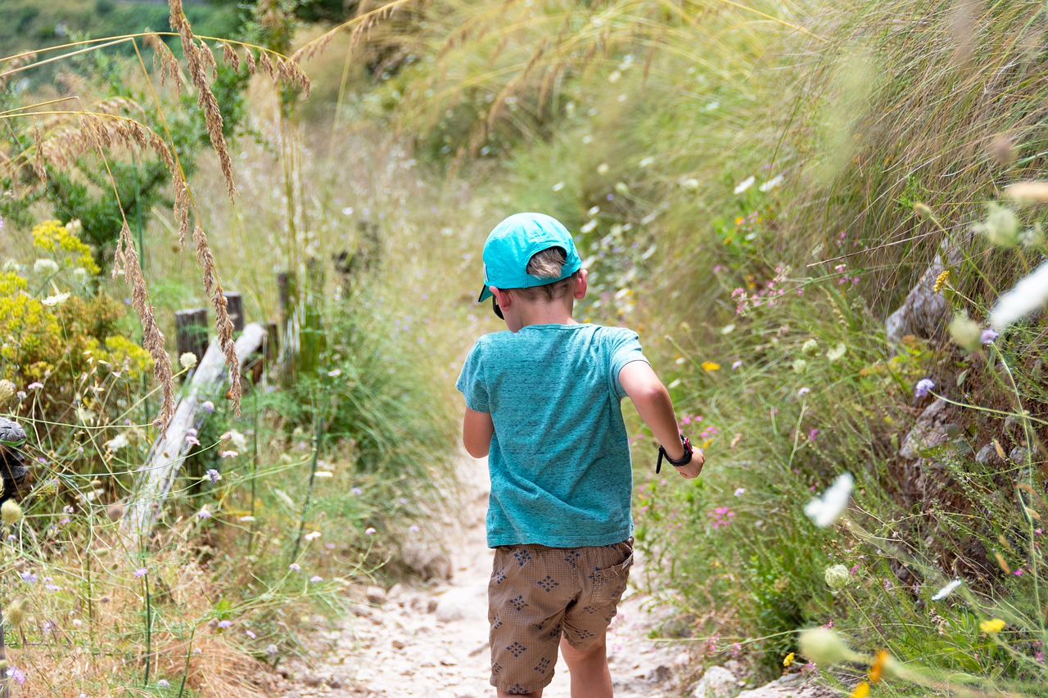
W pewnym kraju,
w pewnym mieście,
żył sobie chłopiec.

Slide 3
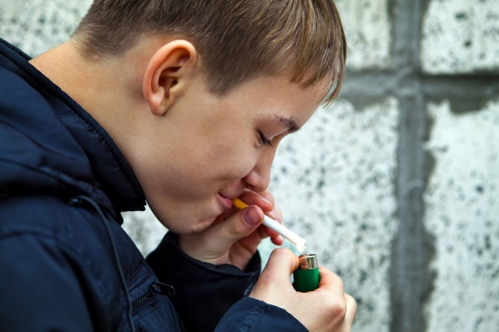
Pierwszego papierosa
zapalił z kolegami
dla żartu.

Slide 4
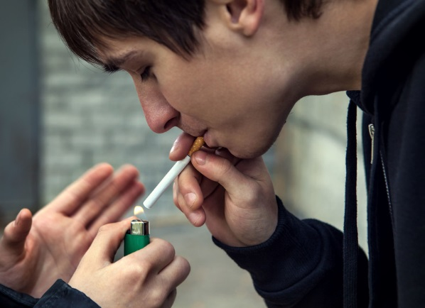
Spodobało mu się jednak
więc zapalił drugiego…
setnego…

Slide 5
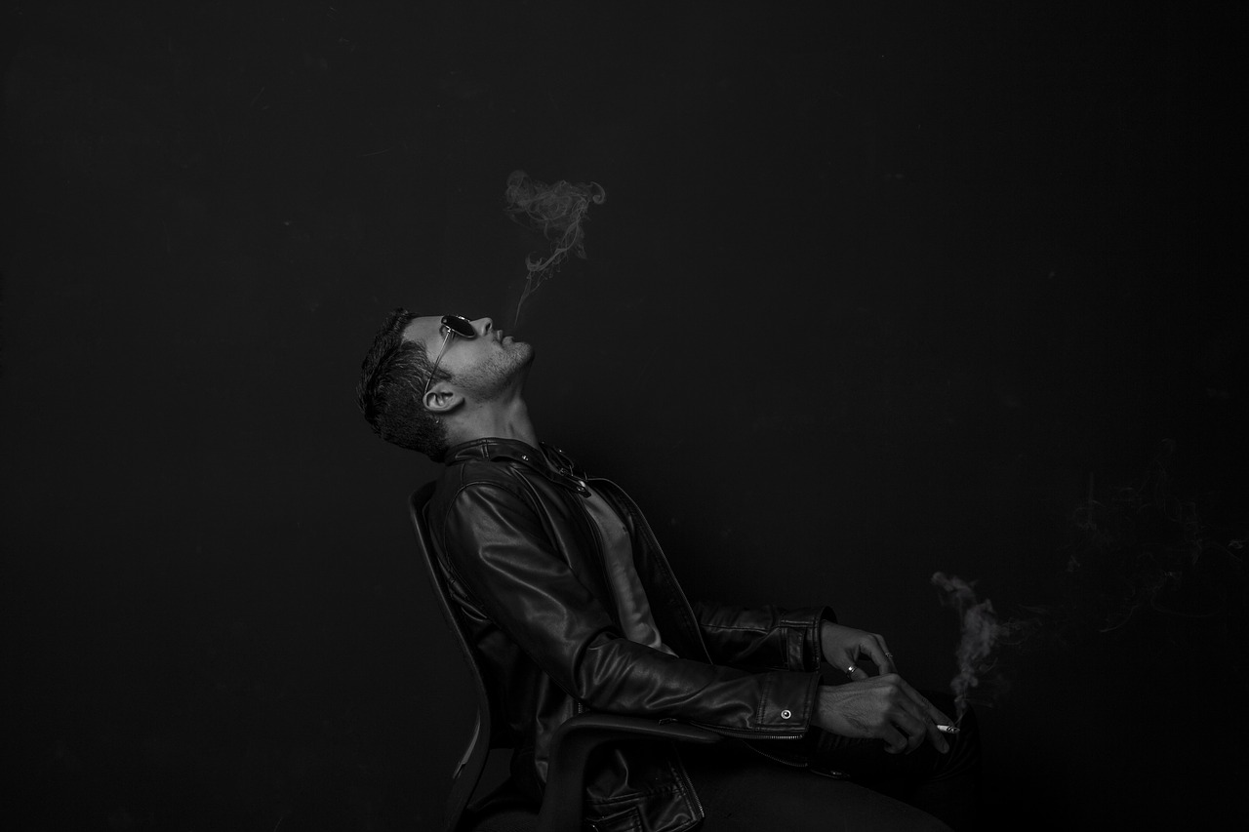
i tak przez kilkanaście lat…

Slide 6
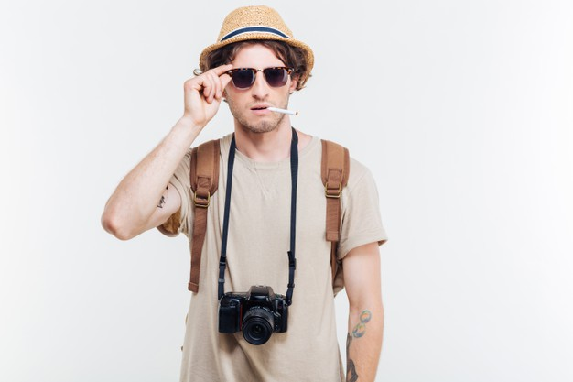
Chłopiec dorastał,
a jego pasją stała się fotografia.

Slide 7
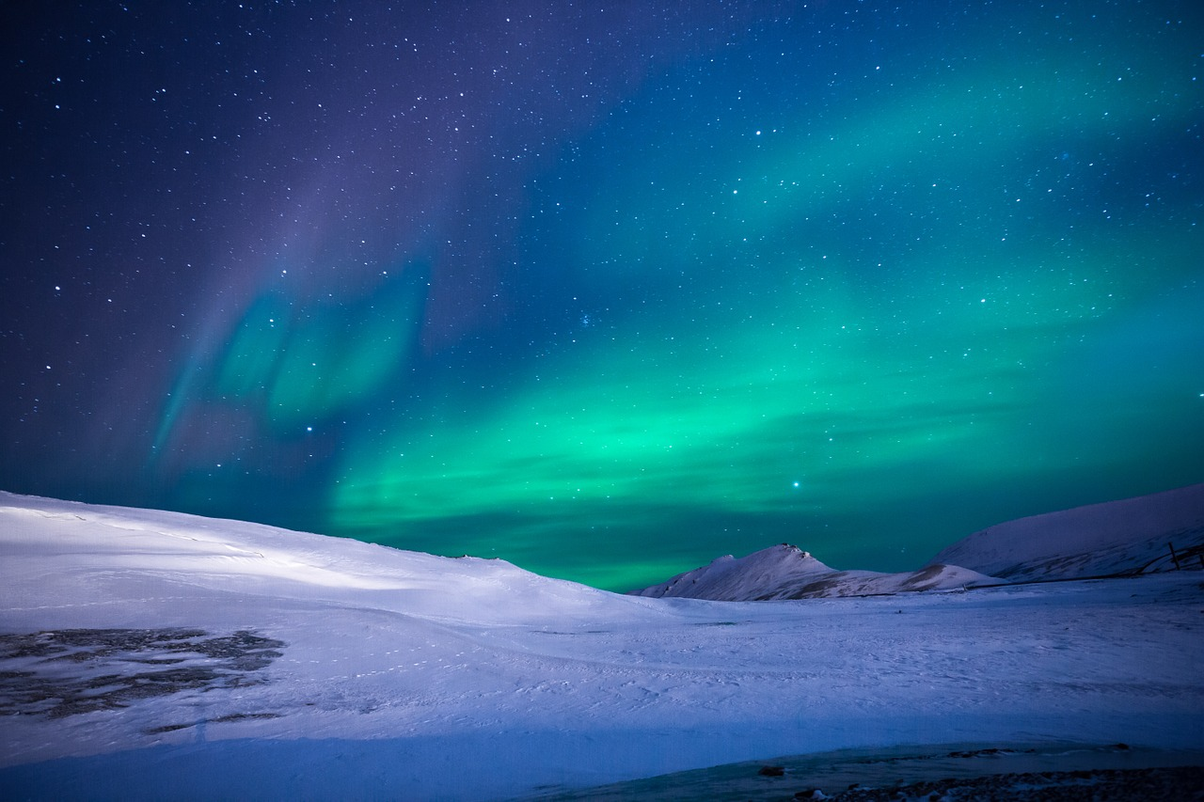
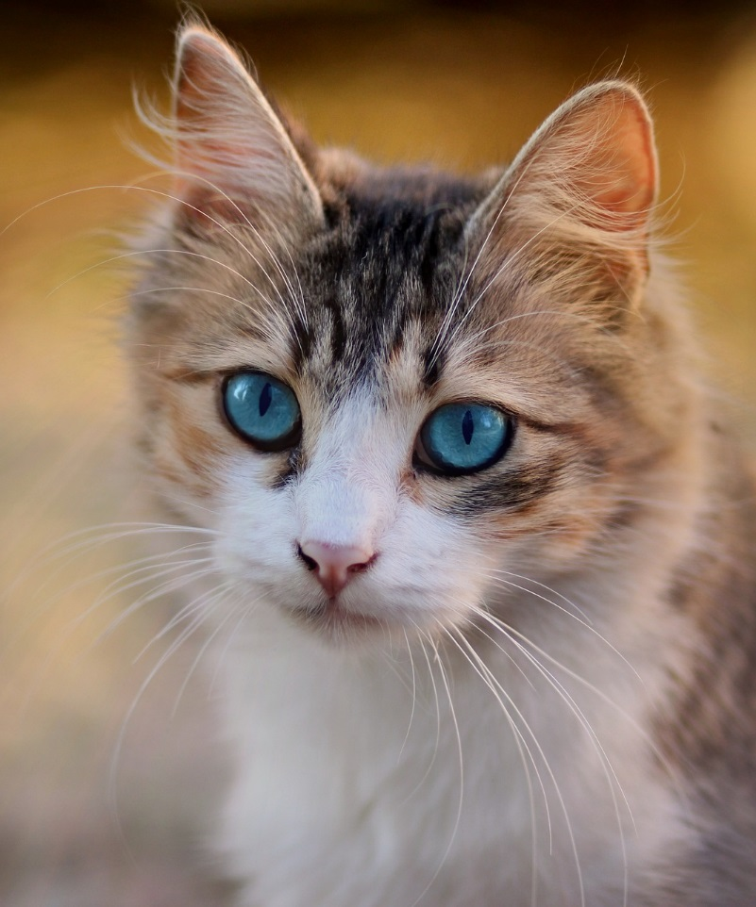
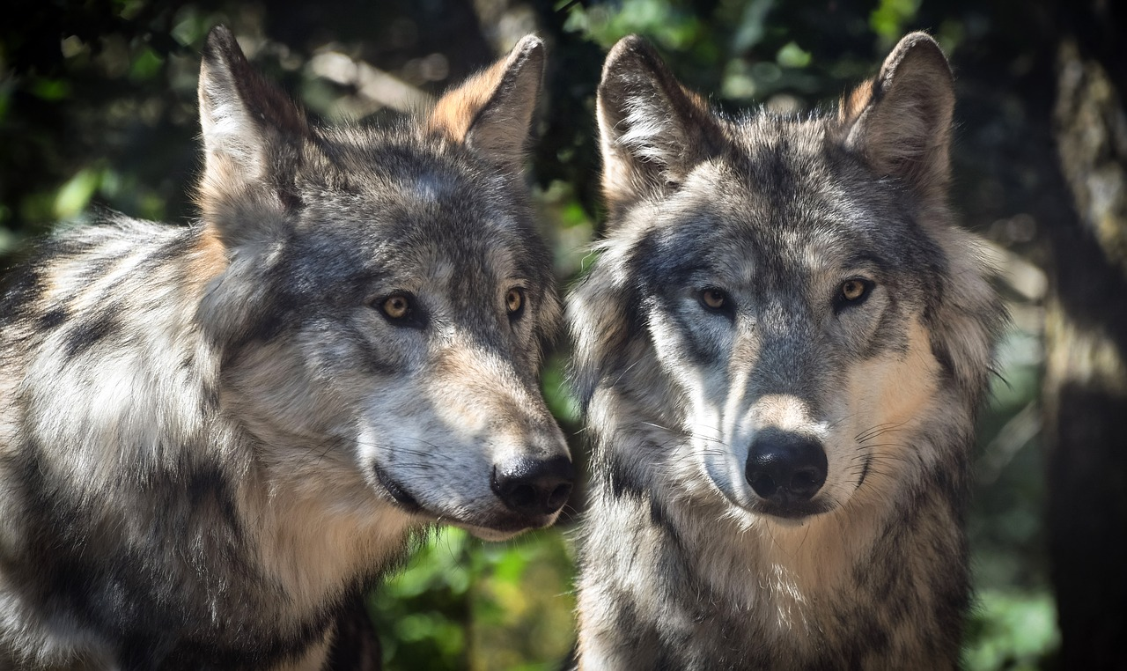
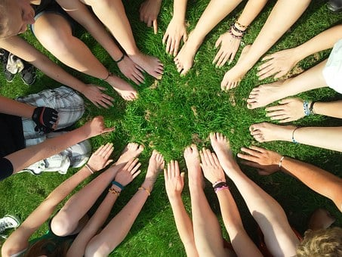
Fotografował wszystko i wszystkich..

Slide 8
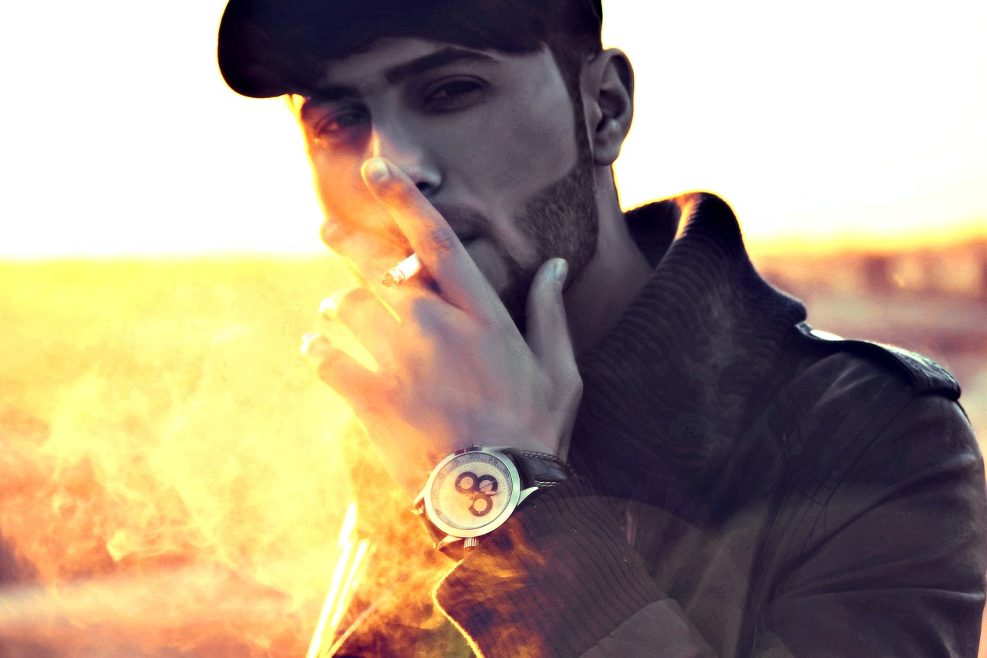
…za każdym razem towarzyszył mu papieros..

Slide 9
Gdy chłopiec miał 25 lat poznał dziewczynę.

Slide 10
Wiedział, że odnalazł swoją drogę do szczęścia..

Slide 11
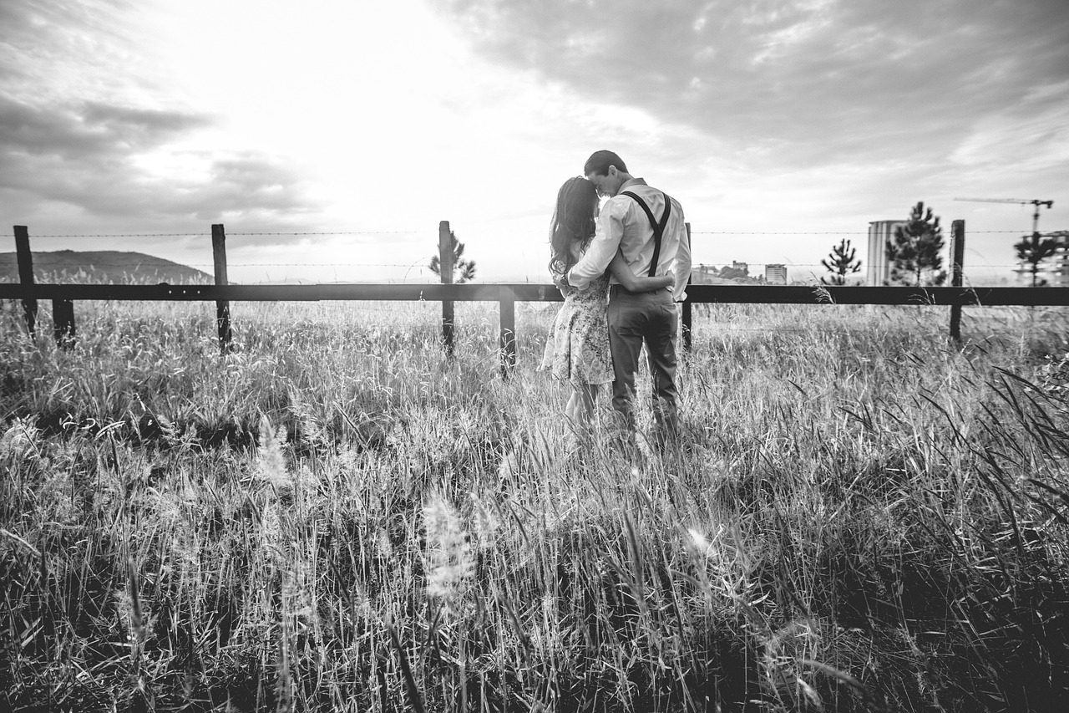
Mieli żyć długo
i szczęśliwie…

Slide 12
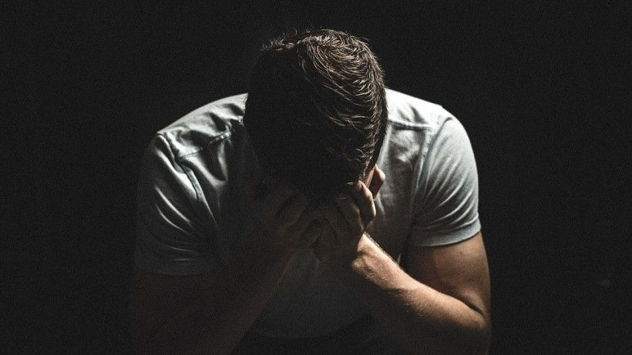
Pewnego dnia usłyszał diagnozę
– nowotwór krtani.

Slide 13
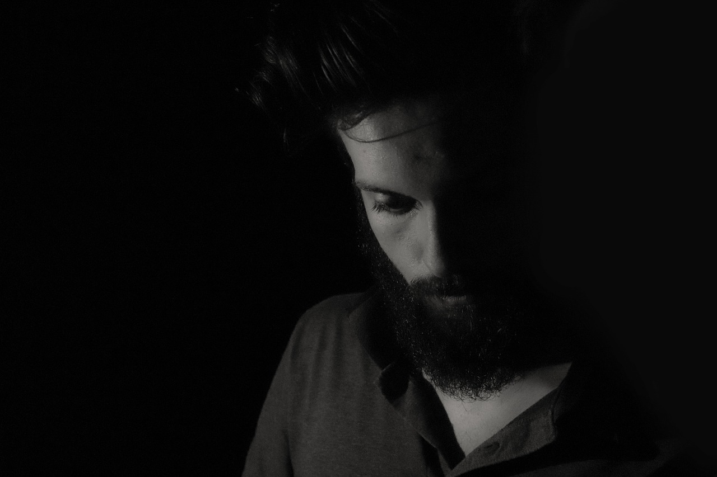
Mężczyzna wiedział,
że nie będzie mógł oddać się swojej pasji.
Jego marzenia o ślubie, dzieciach, podróżach pozostaną niespełnione…

Slide 14
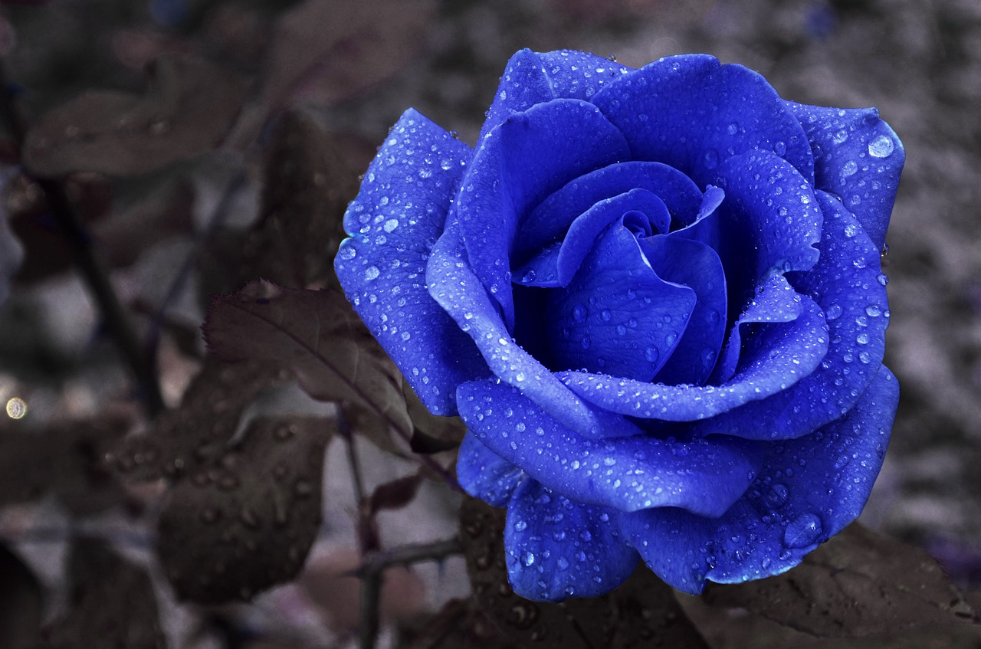
Miał jednak ostatnie życzenie.
Chciał, aby po jego śmierci zrobić mu ostatnie zdjęcie.
Zdjęcie, które będzie przestrogą dla innych…

Slide 15
Oto jego ostatnie zdjęcie…
Zastanów się…

Slide 16
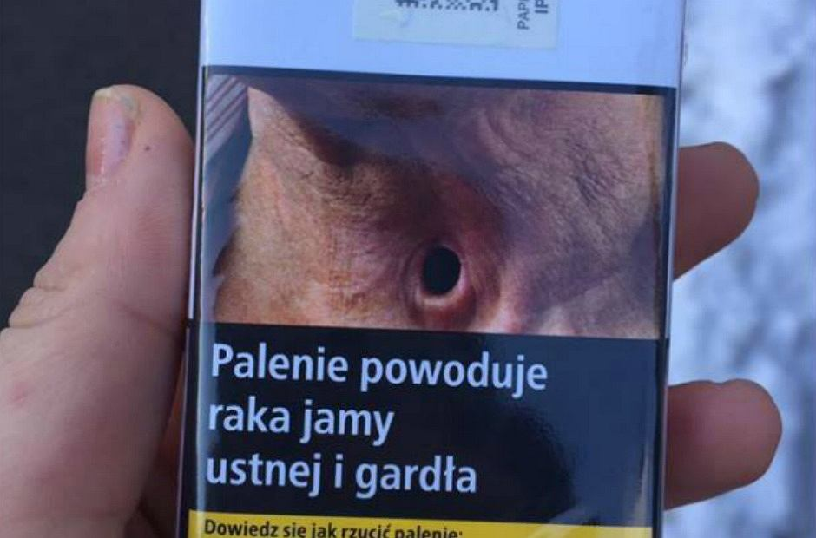
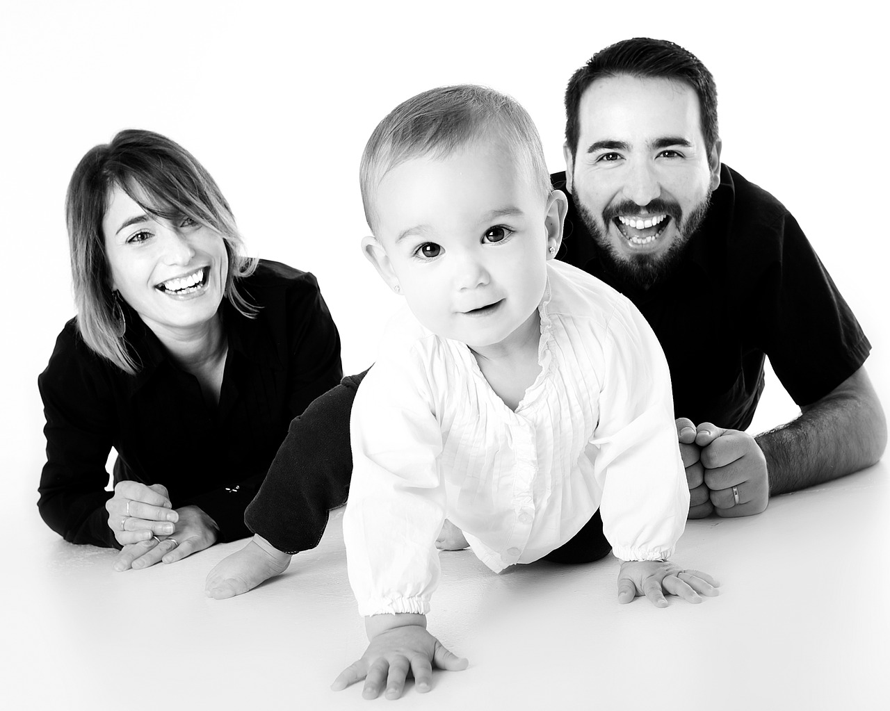
Na którym zdjęciu chciałbyś być?

